Slide 1
대학생들의 영화관 이용 행태 조사
김은지
김지원최유림

Slide 2
목차
01 팀원소개
02 개요
03 표본 설계
04 설문도구
05 코딩
06 신뢰도 검토
07 분석
08 토의 및 결론
09 프로젝트 일정

Slide 3
팀원소개
김은지
학과 : 수학과 학번 : 2014270025
김지원
학과 : 응용통계학과 학번 : 2016270301
최유림
학과 : 응용통계학과 학번 : 2016270303

Slide 4
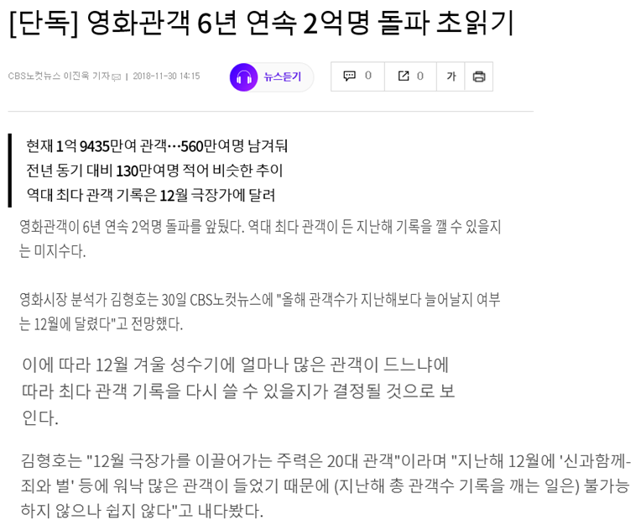
개요
연구 주제 | 대학생들의 영화관 이용실태
지난해에 이어
역대 최다 관객 돌파를 앞두고
20대 구매력의 중요성이 대두

Slide 5
개요
연구 주제 | 대학생들의 영화관 이용실태
기사 추가, 선행 연구 보여주기

Slide 6
개요
연구 배경 | 영화관객이 6년 연속 2억 명을 돌파하며 영화시장이 호황을 누리는 가운데, 영화시장 분석가에 따르면 "올해 관객수가 지난해보다 늘어날지 여부는 12월에 20대 관객에게 달렸다"고 합니다. 이처럼 영화관의 주력세대가 20대임을 고려하여 영화관 이용 실태와 만족도를 알아보고자 조사 대상을 대학생으로 설정하여 연구를 시행하였습니다.
연구 내용 | 대학생들의 영화관 이용 행태와 선호하는 영화관의 특성을 알아보고, 가격·시설·서비스 만족도를 파악한다.

Slide 7
표본 설계 – 할당 추출법
대학생
고려대학교 세종캠퍼스 재학생
200명
(할당 추출)
Notes:
약학대학은 학년체계가 다르고, 인원수가 적기에 조사대상에서 제외합니다.
여자 : 36퍼센트 /남자 : 64퍼센트
****퍼센트, 실제학생수 둘다 보이게 하기

Slide 8
표본 설계 – 할당 추출법
고려대학교 세종캠퍼스 재학생 인구 특성
출처 : 고려대학교 세종캠퍼스 학사지원본부, 2018년 11월
Notes:
약학대학은 학년체계가 다르고, 인원수가 적기에 조사대상에서 제외합니다.
여자 : 36퍼센트 /남자 : 64퍼센트
****퍼센트, 실제학생수 둘다 보이게 하기

Slide 9
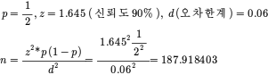
표본 설계- 할당추출법
표본모집단 (고려대학교 학생) 의
인구특성별 분포
표본모집단으로부터 추출한 집단의 인구특성별 분포
 | 남 | 여 | 합계
1학년 | 904 | 509 | 1413
2학년 | 931 | 525 | 1456
3학년 | 975 | 549 | 1524
4학년 | 966 | 544 | 1510
합계 | 3776 | 2127 | 5903
 | 남 | 여 | 합계
1학년 | 30.6284 | 17.25 | 47.87
2학년 | 31.5433 | 17.79 | 49.33
3학년 | 33.0341 | 18.6 | 51.63
4학년 | 32.7291 | 18.43 | 51.16
합계 | 127.9349 | 72.07 | 200
신뢰도 90%, 오차한계 0.06에 의하여
, 187.918403명 - > 200명 결정
.
9 / 12
Notes:
약학대학은 학년체계가 다르고, 인원수가 적기에 조사대상에서 제외합니다.

Slide 10
설문도구의 구성
영화관의 이용 행태
이용 실태
이용 만족도
인구특성
상호 관련성 분석
10 / 12

Slide 11
설문지 구성
영 역 | 문 항 내 용 | 문항번호
영화관 이용여부 | 이용여부 확인 | 1 (1문항)
영화관 이용실태 | 이용 중인 브랜드, 이용 빈도, 영화관 선택이유(중복), 영화관을 함께 방문하는 사람, 예매 방법, 이용 시간대, 상영관 입장시간, 이용 상영관 유형(순위응답), 선호좌석위치, 선호영화 장르, 선택한 계기 | 2-12 (11문항)
영화관 이용 만족도 | 시설·비용·서비스 만족도, 희망개선사항, 이용 영화관 추천의향 | 13-27 (15문항)
인적사항 (인구특성) | 성별, 학년, 소속 단과 대학, 한 달 용돈, 거주 여건 | 28-32 (5문항)
11/ 12

Slide 12
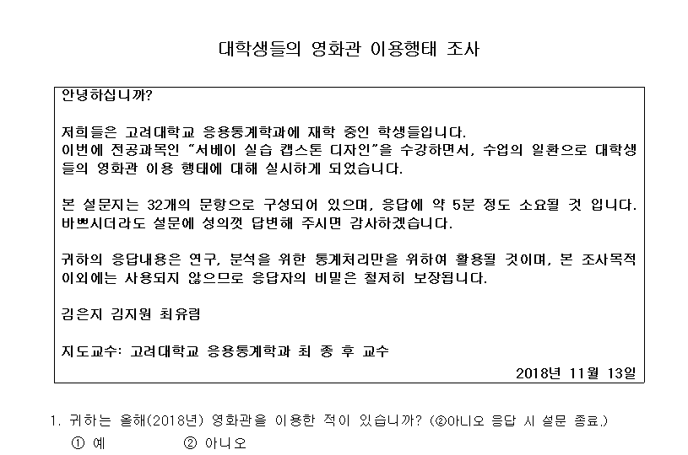
설문지
Notes:
설문지는 이용 여부 문항부터 시작하였고 올해에 영화관을 이용한 사람을 조사대상으로 선정하였습니다.

Slide 13
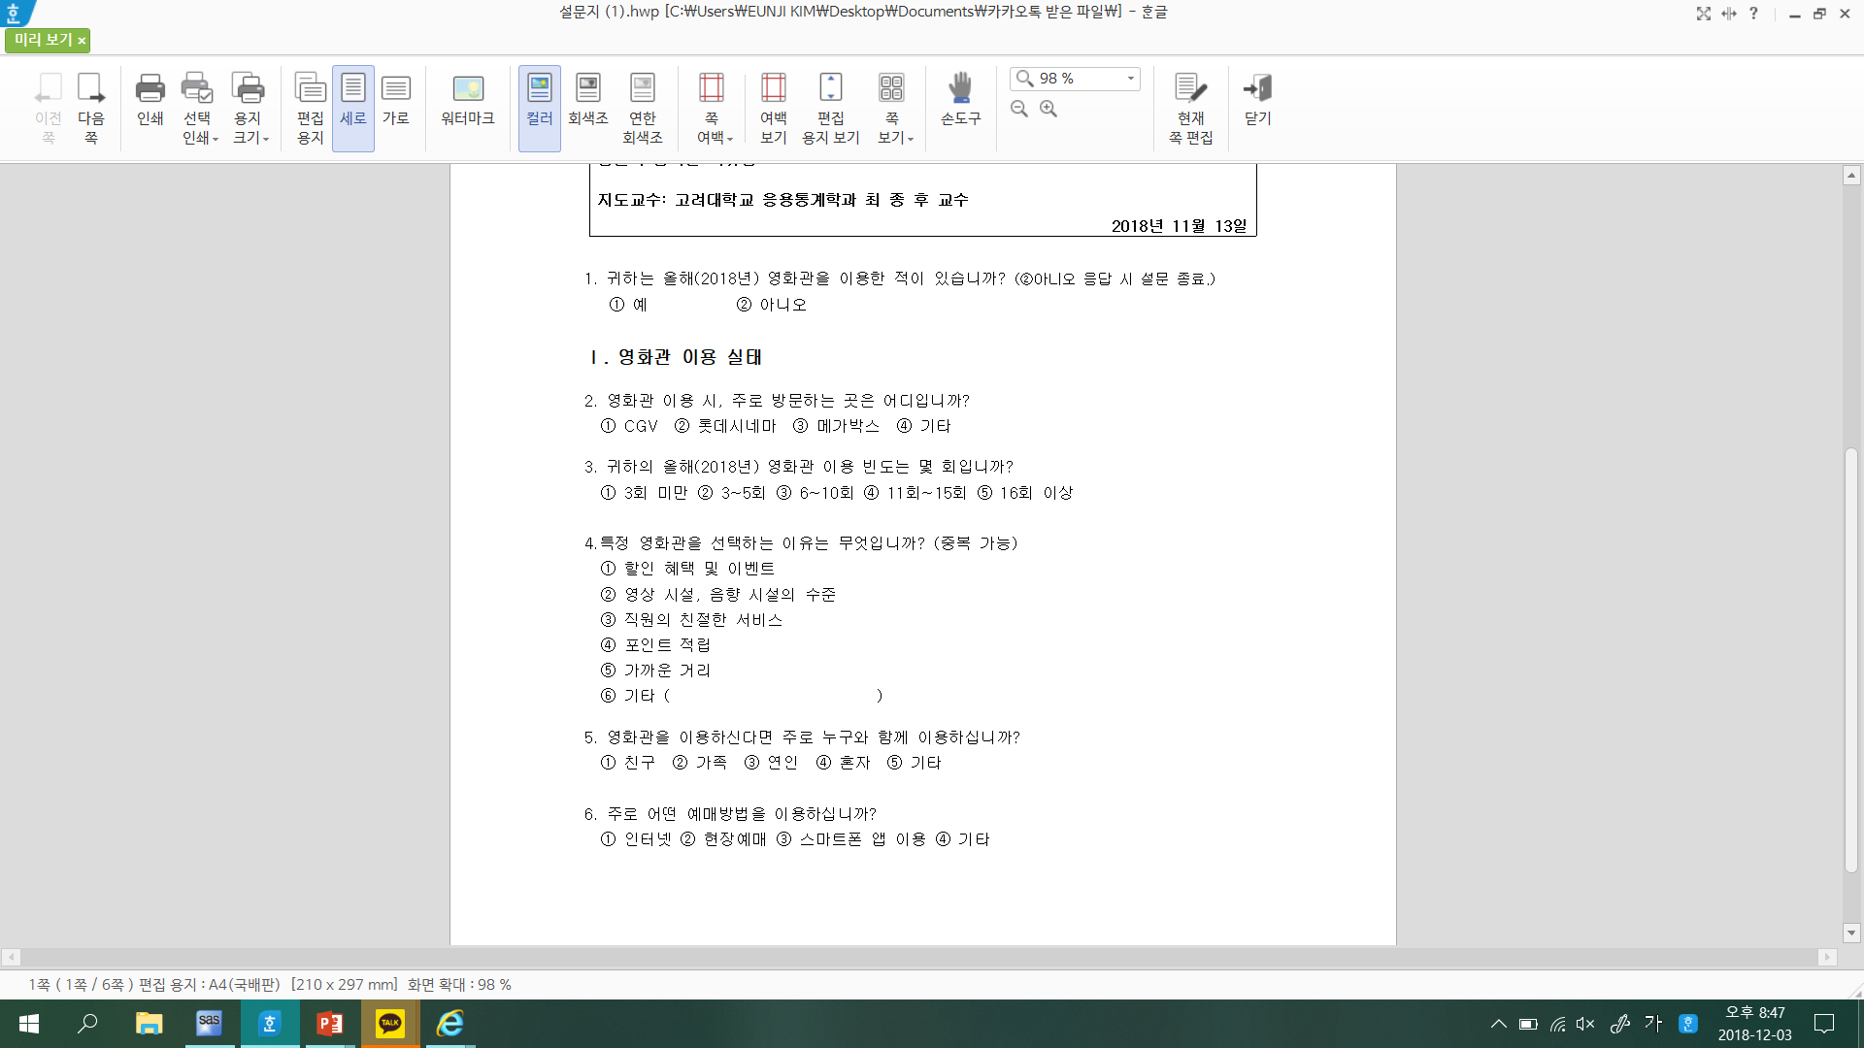
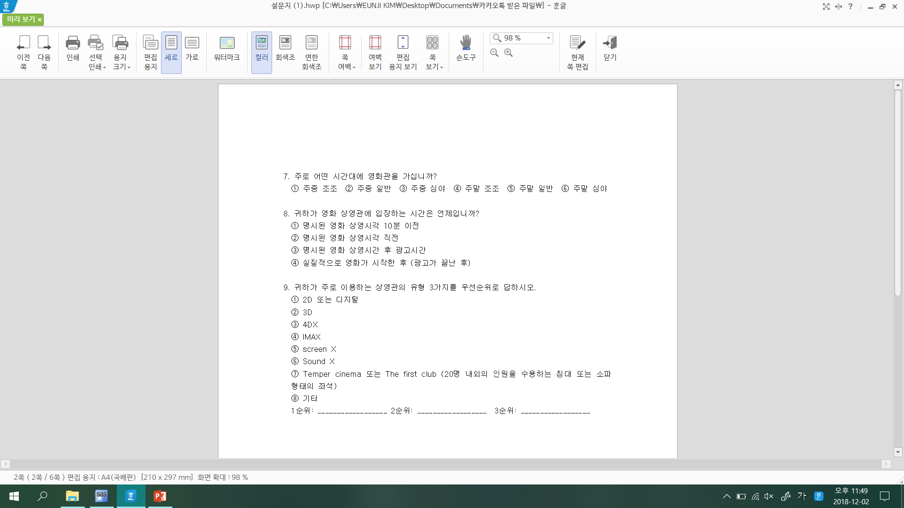
설문지 – 영화관 이용 행태

Slide 14
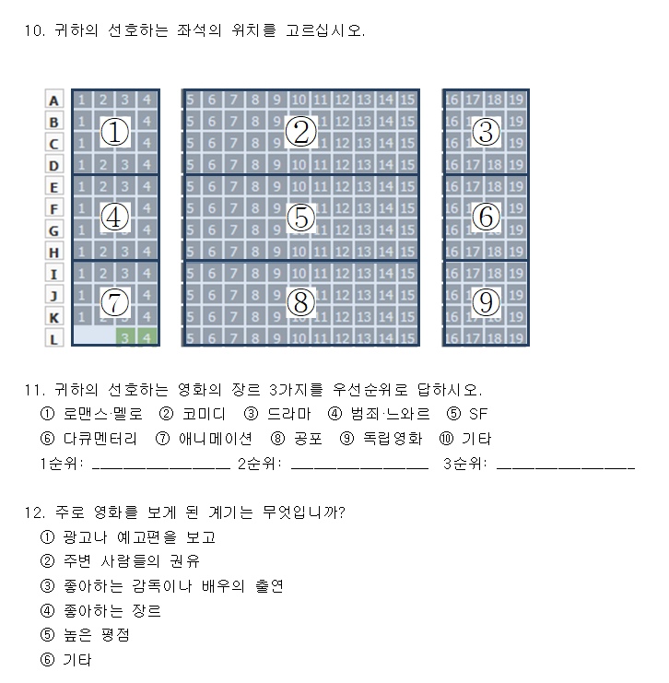
설문지 – 영화관 이용 행태

Slide 15
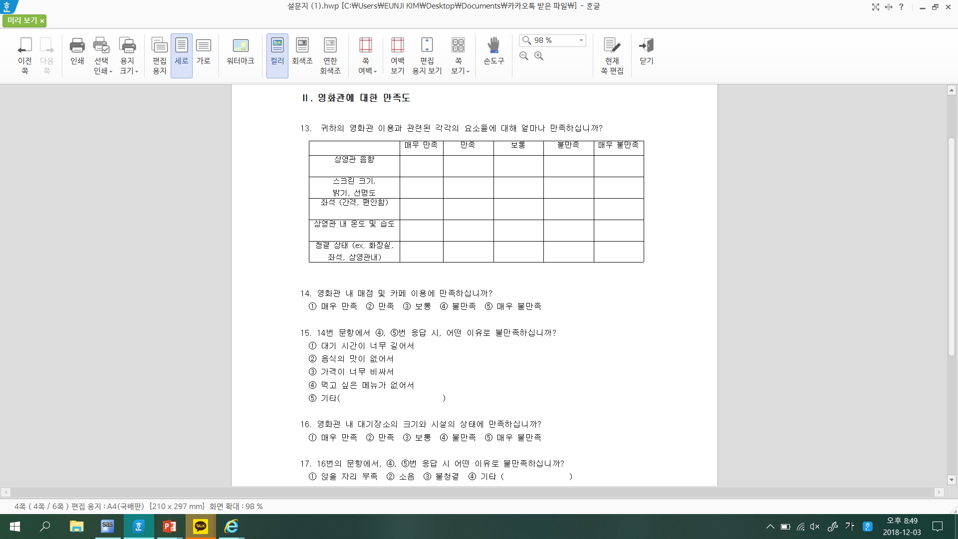
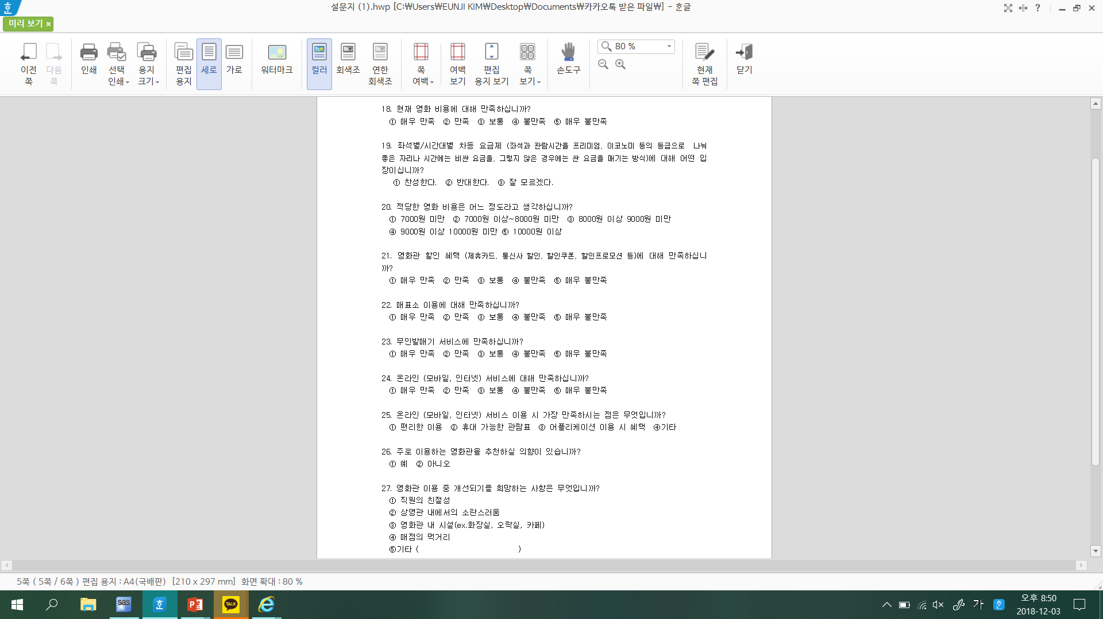
설문지 – 영화관에 대한 만족도(서비스/비용/시설)
15 / 12

Slide 16
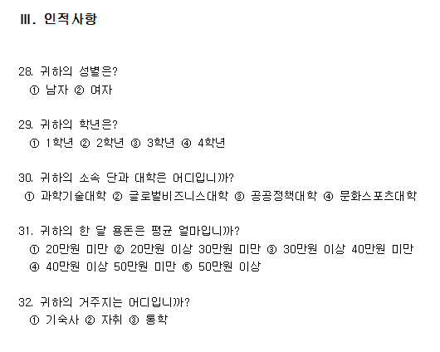
설문지 – 인적사항
16 / 12

Slide 17
코딩북
칼럼 | 문항 | 내용 | 분석시 변수명
1-3 | ID |  | ID
4 | 영화관 이용여부 | 1:예 2:아니요 | r1
5 | 이용 실태 | 1:CGV 2:롯데시네마 3:메가박스 4:기타 | r2
6 | 설문 3 | 1:3회 미만 2:3~5회 3:6~10회 4:11~15회 5:16회 이상 | r3
7-10 | 설문 4 | 설문문항 4 | r41-r44
11 | 설문 5 | 1:친구 2:가족 3:연인 4:혼자 5:기타 | r5
12 | 설문 6 | 1:인터넷 2:현장예매 3:스마트폰 앱 4:기타 | r6
13 | 설문 7 | 설문문항 7 | r7
14 | 설문 8 | 설문문항 8 | r8
15-17 | 설문 9 | 1순위:열, 2순위:열, 3순위:열 | r91-r93
18 | 설문 10 | 설문문항 10 | r10
19-21 | 설문 11 | 1순위:열, 2순위:열, 3순위:열 | r111-r113
22 | 설문 12 | 설문문항 12 | r12
칼럼 | 문항 | 내용 | 분석시 변수명
23-27 | 시설 만족도 | 5점 척도 | r13-r17
28 | 설문 14 | 5점 척도 | r18
29 | 설문 15 |  | r19
30 | 설문 16 | 5점 척도 | r20
31 | 설문 17 |  | r21
32 | 비용 만족도 | 5점 척도 | r22
33 | 설문 19 | 1:찬성한다, 2:반대한다 3:잘 모르겠다 | r23
34 | 설문 20 | 설문문항 20 | r24
35 | 설문 21 | 5점 척도 | r25
36 | 서비스 만족도 | 5점 척도 | r26
37 | 설문 23 | 5점 척도 | r27
38 | 설문 24 | 5점 척도 | r28
39 | 설문 25 | 설문문항 25 | r29
40 | 설문 26 | 설문문항 26 | r30
41 | 설문 27 | 설문문항 27 | r31
42-46 | 인적사항 | 설문문항 28~32 | r32-36

Slide 18
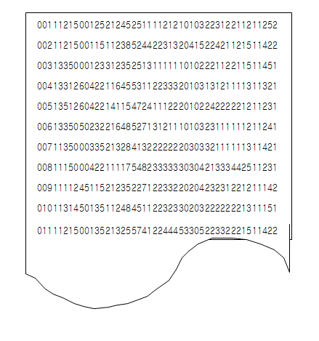
코딩북

Slide 19
응답자의 인구 특성

Slide 20
응답자의 인구 특성

Slide 21
이용 행태 분석
단위 : 명

Slide 22
이용 행태 분석

Slide 23
이용 행태 분석

Slide 24
이용 행태 분석

Slide 25
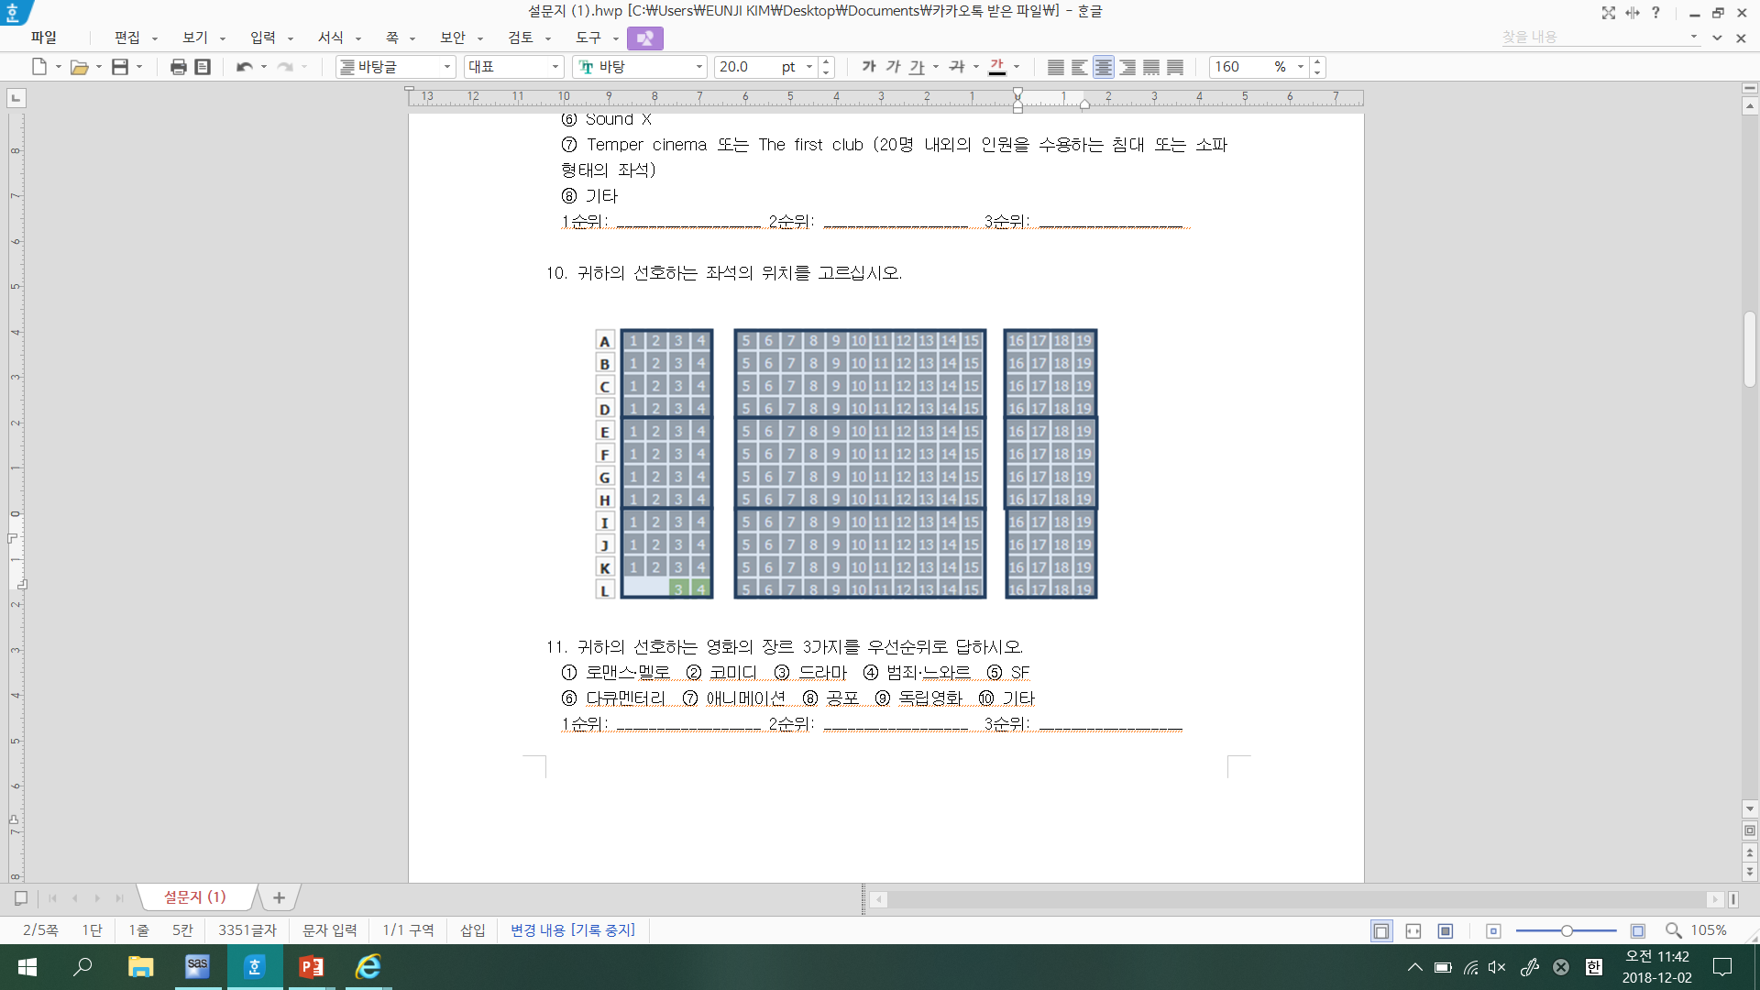

이용 행태 분석
상영관 내 선호하는 좌석
0명, 0%
2명, 1%
1명, 0.5%
9명, 4.5%
96명, 48%
15명, 7.5%
11명, 5.5%
65명, 32.5%
1명, 0.5%

Slide 26
이용 행태 분석
영화를 선택하게 된 계기
광고나 예고편을 보고
42%
좋아하는 장르
17.5%
주변 사람들의 권유
16.5%
좋아하는 감독이나 배우의 출연
14%
높은 평점
9%
기타
1%

Slide 27



이용 행태 분석
단위 : 원
알 수 없는 작성자 님의 이 사진에는 CC BY-SA 라이선스가 적용됩니다.

Slide 28
순위 응답 분석 – 성별에 따른 이용하는 상영관의 유형
성별 주로 이용하는 상영관의 유형
주로 이용하는 상영관의 유형 | 남 |  | 여 |  | 총합 | 순위
 | 합 | 순위 | 합 | 순위
2D 또는 디지털 | 382 | 1 | 203 | 1 | 585 | 1
3D | 134 | 2 | 90 | 2 | 224 | 2
4DX | 75 | 4 | 48 | 4 | 123 | 4
IMAX | 94 | 3 | 67 | 3 | 161 | 3
Screen X | 0 | 8 | 12 | 5 | 12 | 7
Sound X | 55 | 5 | 7 | 6 | 62 | 5
Temper cinema 또는 The first club | 9 | 7 | 2 | 8 | 11 | 8
기타 | 19 | 6 | 3 | 7 | 22 | 6
알 수 없는 작성자 님의 이 사진에는 CC BY-SA 라이선스가 적용됩니다.

Slide 29
순위 응답 분석 – 학년에 따른 이용하는 상영관의 유형
학년별 주로 이용하는 상영관의 유형
주로 이용하는 상영관의 유형 | 1학년 |  | 2학년 |  | 3학년 |  | 4학년 |  | 총합 | 순위
 | 합 | 순위 | 합 | 순위 | 합 | 순위 | 합 | 순위
2D 또는 디지털 | 133 | 1 | 150 | 1 | 143 | 1 | 159 | 1 | 585 | 1
3D | 51 | 2 | 59 | 2 | 65 | 2 | 49 | 2 | 224 | 2
4DX | 36 | 4 | 31 | 3.5 | 23 | 4 | 33 | 4 | 123 | 4
IMAX | 39 | 3 | 31 | 3.5 | 45 | 3 | 46 | 3 | 161 | 3
Screen X | 0 | 8 | 2 | 8 | 7 | 7 | 3 | 7 | 12 | 7
Sound X | 25 | 5 | 12 | 5 | 17 | 5 | 8 | 5 | 62 | 5
Temper cinema 또는 The first club | 2 | 6.5 | 5 | 6 | 2 | 8 | 2 | 8 | 11 | 8
기타 | 2 | 6.5 | 4 | 7 | 10 | 6 | 6 | 6 | 22 | 6
알 수 없는 작성자 님의 이 사진에는 CC BY-SA 라이선스가 적용됩니다.

Slide 30
순위 응답 분석 – 성별에 따른 선호하는 영화 장르
성별 선호하는 영화 장르
선호하는 영화 장르 | 남 |  | 여 |  | 총합 | 순위
 | 합 | 순위 | 합 | 순위
로맨스∙멜로 | 152 | 2 | 100 | 1 | 252 | 1
코미디 | 151 | 3 | 61 | 4 | 212 | 4
드라마 | 70 | 5 | 46 | 5 | 116 | 5
범죄∙느와르 | 143 | 4 | 83 | 2 | 226 | 3
SF | 162 | 1 | 68 | 3 | 230 | 2
다큐멘터리 | 10 | 9 | 5 | 9 | 15 | 9
애니메이션 | 28 | 6 | 20 | 7.5 | 48 | 6
공포 | 26 | 7 | 20 | 7.5 | 46 | 7.5
독립영화 | 6 | 10 | 3 | 10 | 9 | 10
기타 | 20 | 8 | 26 | 6 | 46 | 7.5
알 수 없는 작성자 님의 이 사진에는 CC BY-SA 라이선스가 적용됩니다.

Slide 31
순위 응답 분석 – 학년에 따른 선호하는 영화 장르
학년별 선호하는 영화 장르
선호하는 영화 장르 | 1학년 |  | 2학년 |  | 3학년 |  | 4학년 |  | 총합 | 순위
 | 합 | 순위 | 합 | 순위 | 합 | 순위 | 합 | 순위
로맨스∙멜로 | 41 | 3 | 65 | 1 | 72 | 1 | 74 | 1 | 252 | 1
코미디 | 28 | 4 | 49 | 3 | 70 | 2 | 65 | 2 | 212 | 4
드라마 | 25 | 5 | 31 | 5 | 31 | 5 | 29 | 5 | 116 | 5
범죄∙느와르 | 46 | 2 | 50 | 2 | 68 | 3 | 62 | 3 | 226 | 3
SF | 80 | 1 | 43 | 4 | 53 | 4 | 54 | 4 | 230 | 2
다큐멘터리 | 0 | 10 | 11 | 8 | 2 | 8 | 2 | 9 | 15 | 9
애니메이션 | 20 | 7 | 14 | 7 | 7 | 7 | 7 | 7 | 48 | 6
공포 | 19 | 8 | 10 | 9 | 8 | 6 | 9 | 6 | 46 | 7.5
독립영화 | 5 | 9 | 4 | 10 | 0 | 10 | 0 | 10 | 9 | 10
기타 | 24 | 6 | 17 | 6 | 1 | 9 | 4 | 8 | 46 | 7.5
알 수 없는 작성자 님의 이 사진에는 CC BY-SA 라이선스가 적용됩니다.

Slide 32
복수 응답 분석 – 성별에 따른 영화관 선택 이유
성별에 따른 영화관 선택 이유
특정 영화관 선택이유 | 남 |  | 여 |  | 총합 | 순위
 | 합 | 순위 | 합 | 순위
할인 혜택 및 이벤트 | 42 | 2 | 21 | 2 | 63 | 2
영상 시설, 음향 시설의 수준 | 35 | 3 | 19 | 3 | 54 | 3
직원의 친절한 서비스 | 5 | 6 | 5 | 5 | 10 | 5
포인트 적립 | 16 | 4 | 12 | 4 | 28 | 4
가까운 거리 | 86 | 1 | 48 | 1 | 134 | 1
기타 | 6 | 5 | 2 | 6 | 8 | 6
알 수 없는 작성자 님의 이 사진에는 CC BY-SA 라이선스가 적용됩니다.

Slide 33
복수 응답 분석 – 학년에 따른 영화관 선택 이유
학년에 따른 영화관 선택 이유
특정 영화관 선택이유 | 1학년 |  | 2학년 |  | 3학년 |  | 4학년 |  | 총합 | 순위
 | 합 | 순위 | 합 | 순위 | 합 | 순위 | 합 | 순위
할인 혜택 및 이벤트 | 19 | 2 | 15 | 2 | 16 | 3 | 13 | 2 | 63 | 2
영상 시설, 음향 시설의 수준 | 14 | 3 | 13 | 3 | 17 | 2 | 10 | 3 | 54 | 3
직원의 친절한 서비스 | 0 | 6 | 4 | 5 | 2 | 5 | 4 | 5 | 10 | 5
포인트 적립 | 8 | 4 | 5 | 4 | 8 | 4 | 7 | 4 | 28 | 4
가까운 거리 | 32 | 1 | 30 | 1 | 35 | 1 | 37 | 1 | 134 | 1
기타 | 4 | 5 | 1 | 6 | 1 | 6 | 2 | 6 | 8 | 6
알 수 없는 작성자 님의 이 사진에는 CC BY-SA 라이선스가 적용됩니다.

Slide 34
복수 응답 분석 – 브랜드에 따른 영화관 선택 이유
브랜드에 따른 영화관 선택 이유
특정 영화관 선택이유 | CGV |  | 롯데시네마 |  | 메가박스 |  | 기타 |  | 총합 | 순위
 | 합 | 순위 | 합 | 순위 | 합 | 순위 | 합 | 순위
할인 혜택 및 이벤트 | 41 | 2 | 6 | 3 | 15 | 2 | 1 | 2.5 | 63 | 2
영상 시설, 음향 시설의 수준 | 37 | 3 | 8 | 2 | 8 | 3 | 1 | 2.5 | 54 | 3
직원의 친절한 서비스 | 3 | 6 | 3 | 5 | 4 | 5 | 0 | 5 | 10 | 5
포인트 적립 | 18 | 4 | 5 | 4 | 5 | 4 | 0 | 5 | 28 | 4
가까운 거리 | 75 | 1 | 24 | 1 | 33 | 1 | 2 | 1 | 134 | 1
기타 | 4 | 5 | 1 | 6 | 3 | 6 | 0 | 5 | 8 | 6
알 수 없는 작성자 님의 이 사진에는 CC BY-SA 라이선스가 적용됩니다.

Slide 35
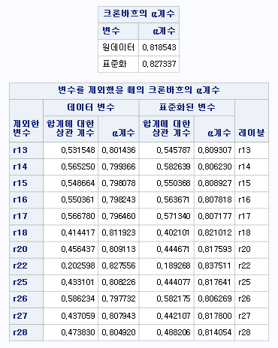
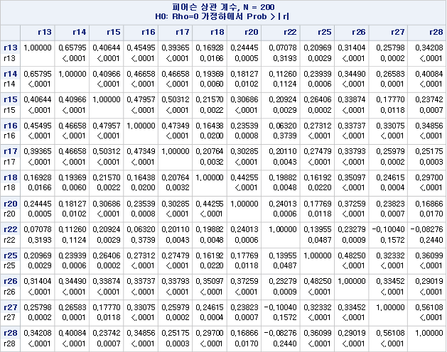
신뢰도 검토-영화관 이용 만족도
크론바흐 알파계수의 값: 변수 r22(영화 비용 만족도)를 제거 후 0.818543 -> 0.827556로
또한, 피어슨 상관계수에서 다른 변수들과 달리 음의 척도를 가진 변수가 존재하여 제거
*음의척도를 가지는 문항은 내적 일관성을 저해한다.

Slide 36
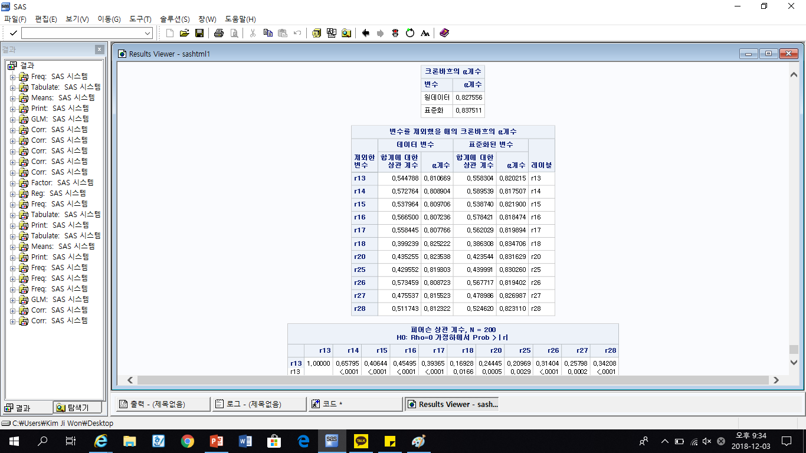
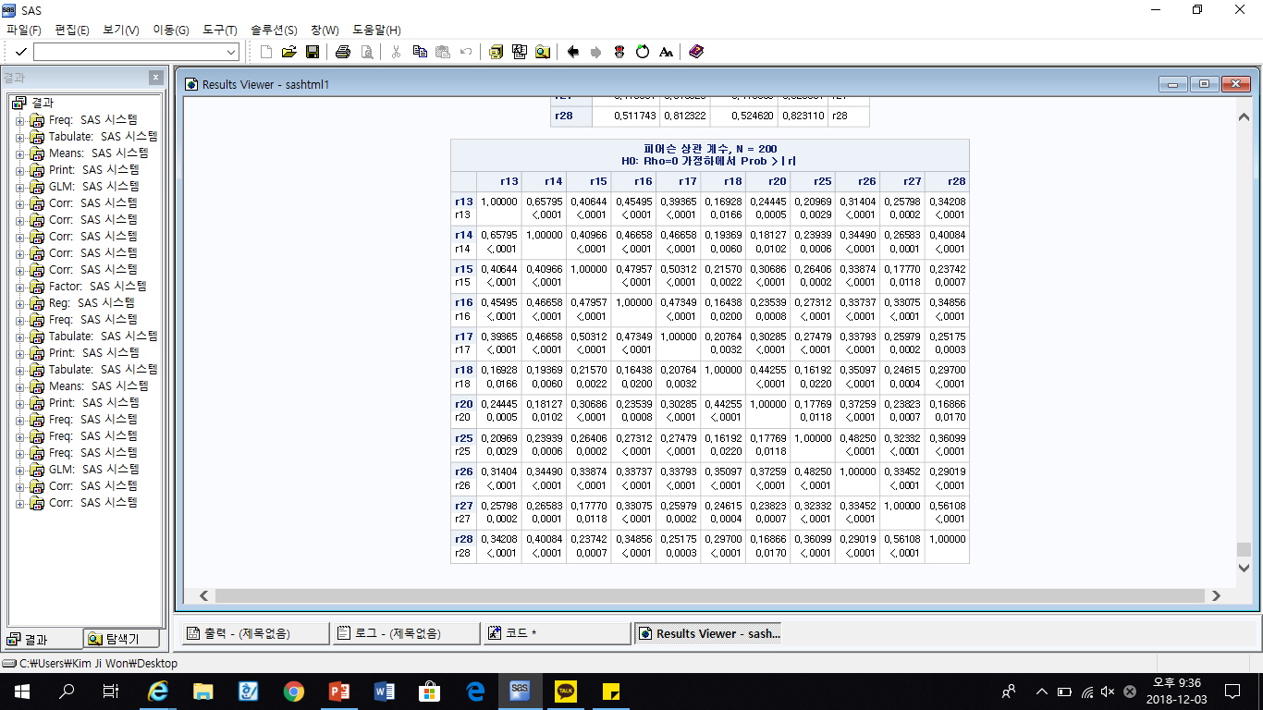
신뢰도 검토-영화관 이용 만족도
R22 제거
r22(영화 비용 만족도) 변수를 제거 후 0.827556로 만족할 만한 신뢰도를 보임
이는 ‘영화관 이용만족도’ 라는 하나의 개념을 측정하는 변수로서 위의 11가지 변수가 적절하다고 할 수 있음

Slide 37
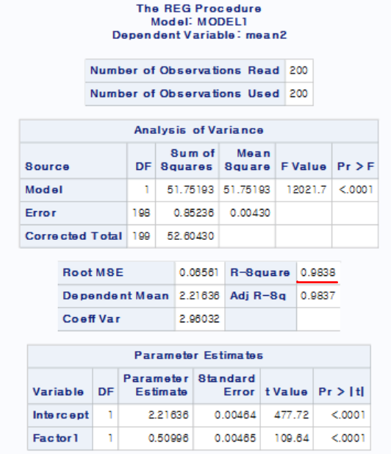
점수화 – 영화관 이용 만족도에 대한 산술평균과 가중평균의 회귀분석
R-Square 값이 0.9838로 1에 가까우므로
산술 평균 이용
Notes:
약학대학은 학년체계가 다르고, 인원수가 적기에 조사대상에서 제외합니다.

Slide 38
카이 제곱 분석 (동질성 검정) – 인구 속성 변인에 따른 영화관 이용 실태
귀무가설 (H0) : 인구 속성 변인에 따라 영화관 이용 실태가 동질적이다.
대립가설 (H1) : Not H0
문항 |  | Chi-square 동질성 검정에 의한 p값
 |  | 성별 | 학년 | 브랜드
Q2 | 이용중인 브랜드 | 0.217 | *0.015 | .
Q3 | 이용 빈도 | 0.403 | 0.482 | 0.869
Q5 | 함께 보는 사람 | 0.380 | 0.084 | **<0.0001
Q6 | 예매 방법 | 0.413 | 0.678 | *0.050
Q7 | 이용 시간대 | *0.038 | 0.069 | 0.653
Q8 | 상영관 입장 시간 | 0.788 | 0.806 | 0.673
Q10 | 선호 좌석 위치 | *0.015 | 0.269 | **<0.0001
Q12 | 영화 선택 계기 | 0.217 | 0.083 | 0.985
* p<<0.05
** p<<0.01
Notes:
약학대학은 학년체계가 다르고, 인원수가 적기에 조사대상에서 제외합니다.

Slide 39
카이 제곱 분석 (동질성 검정) – 인구 속성 변인에 따른 영화관 이용 실태
문항 |  | Chi-square 동질성 검정에 의한 p값
 |  | 성별 | 학년 | 브랜드
Q13 | 상영관의 음향 | 0.204 | 0.186 | 0.459
Q14 | 스크린 | 0.062 | 0.390 | **<0.0001
Q15 | 좌석 | 0.187 | 0.864 | 0.532
Q16 | 온도 및 습도 | *0.029 | 0.404 | 0.066
Q17 | 청결 상태 | 0.241 | 0.080 | 0.610
Q18 | 매점 및 카페 | 0.591 | 0.162 | 0.148
Q20 | 대기장소 크기, 상태 | 0.987 | 0.624 | 0.613
Q25 | 할인 혜택 | 0.336 | 0.229 | 0.051
Q26 | 매표소 이용 | 0.234 | 0.702 | 0.821
Q27 | 무인 발매기 이용 | 0.974 | 0.118 | **0.0008
Q28 | 온라인 서비스 | 0.437 | 0.502 | **<0.0001
* p<<0.05
** p<<0.01
Notes:
약학대학은 학년체계가 다르고, 인원수가 적기에 조사대상에서 제외합니다.

Slide 40
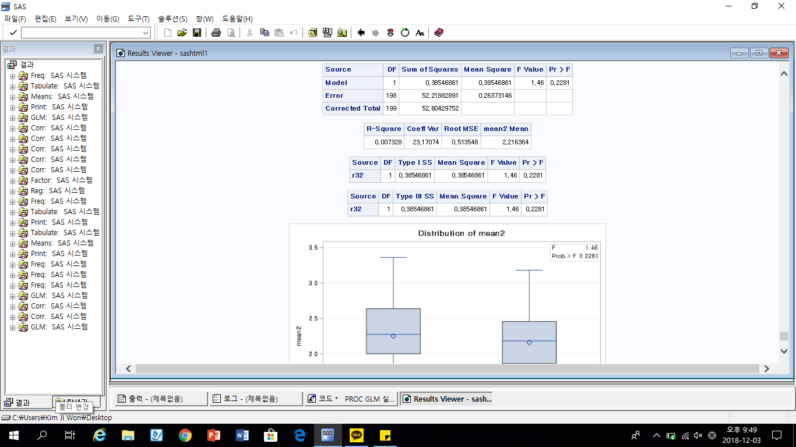
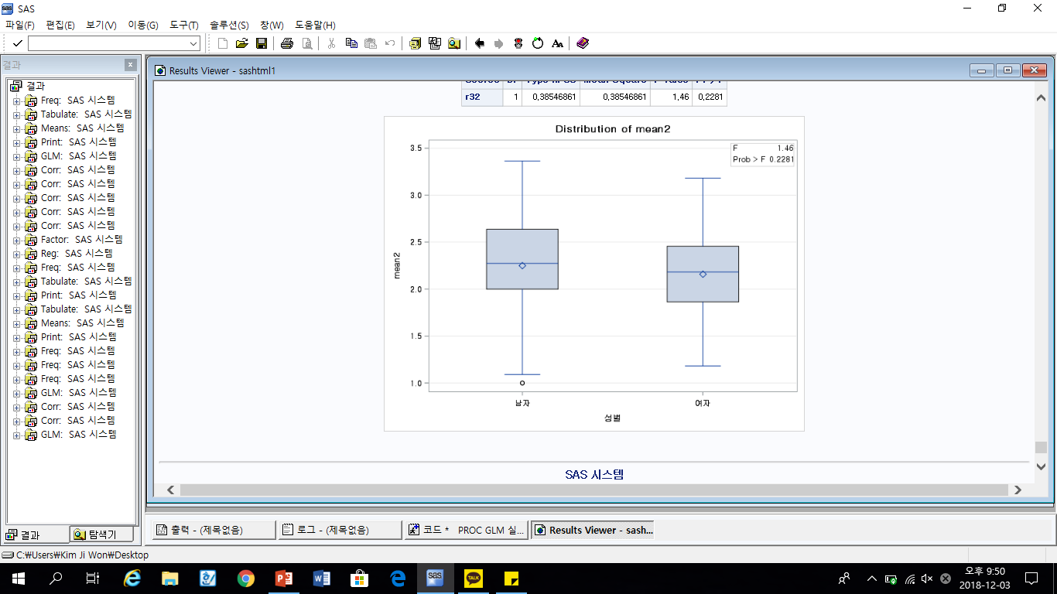
분산분석 – 성별에 따른 이용만족도 차이 유무
P값이 0.2281로 성별에 따라 이용만족도의 차이가 없다.
R-square 값도 0.007로 모형에 대한 낮은 설명력을 보임
귀무가설 (H0) : 이용만족도에서 성별의 효과가 없다.
대립가설 (H1) : Not H0

Slide 41
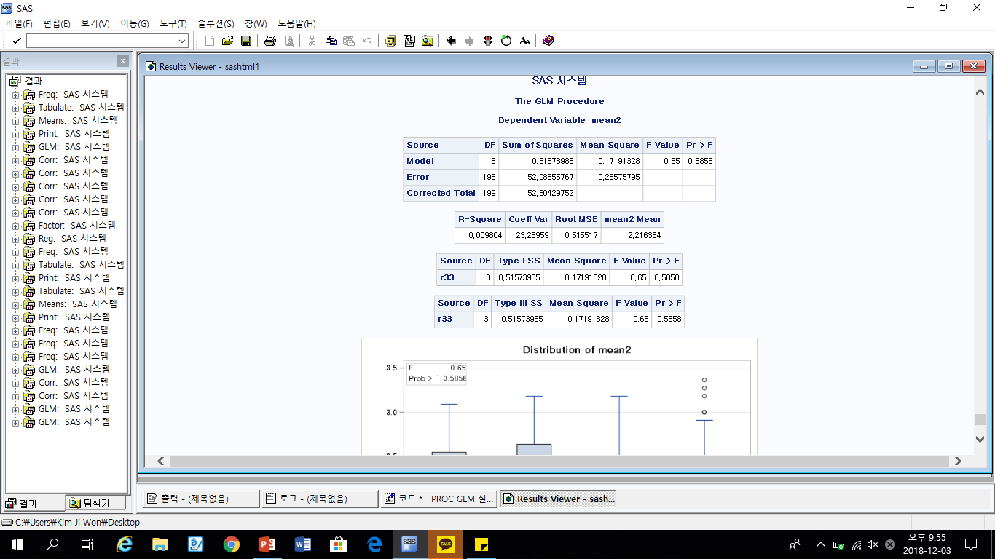
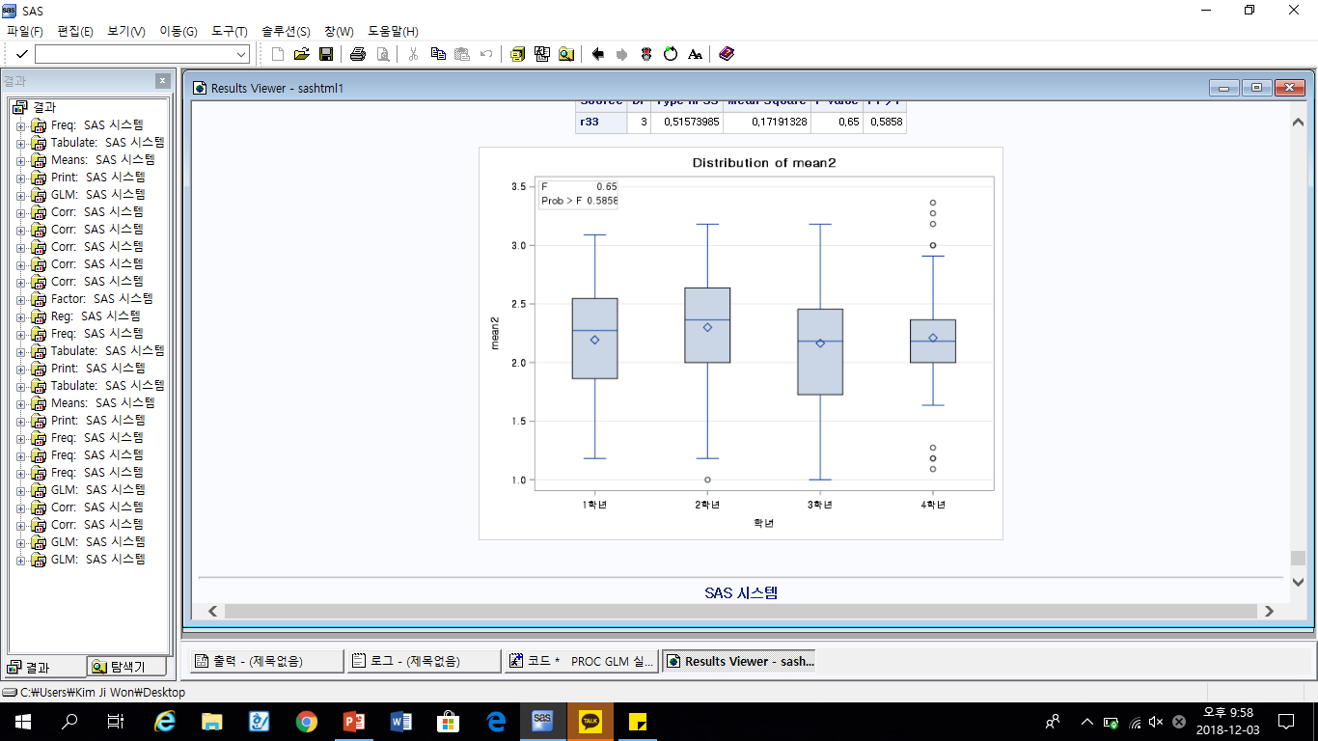
분산분석 – 학년에 따른 이용만족도 차이 유무
P값이 0.5858로 학년에 따라 이용만족도의 차이가 없다.
R-square 값도 0.010 으로 모형에 대한 낮은 설명력을 보임
귀무가설 (H0) : 이용만족도에서 학년의 효과가 없다.
대립가설 (H1) : Not H0

Slide 42
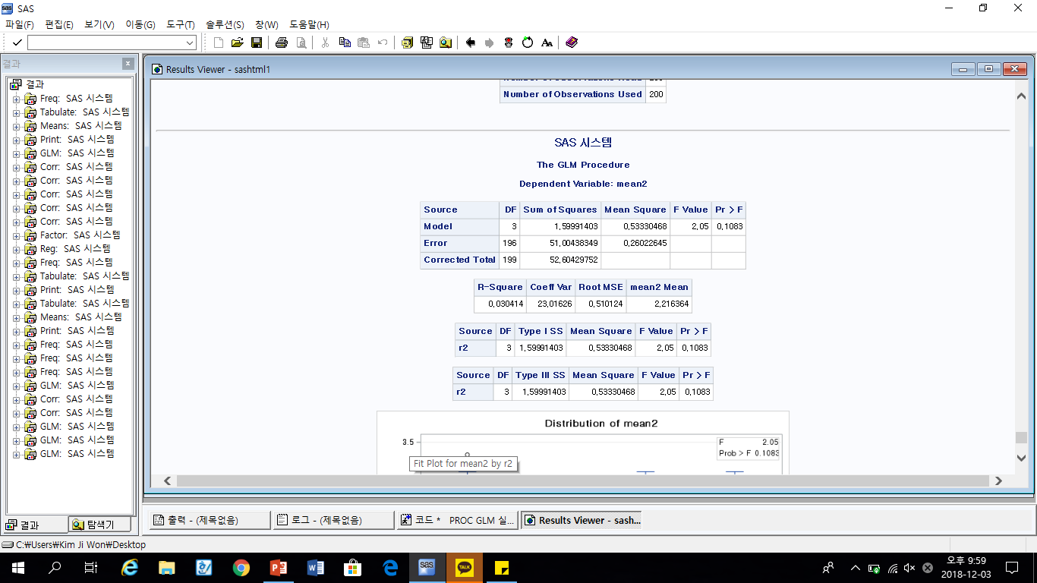
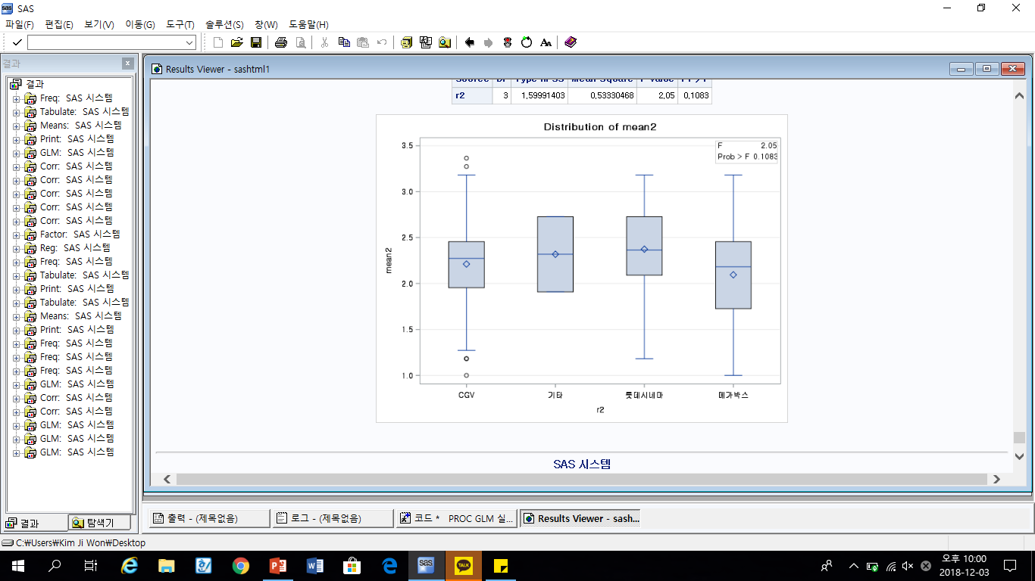
분산분석 – 영화관 브랜드에 따른 이용만족도 차이 유무
P값이 0.1083로 영화관 브랜드에 따라 이용만족도의 차이가 없다
R-square 값도 0.03으로 모형에 대한 낮은 설명력을 보임
귀무가설 (H0) : 이용만족도에서 영화관 브랜드의 효과가 없다.
대립가설 (H1) : Not H0

Slide 43
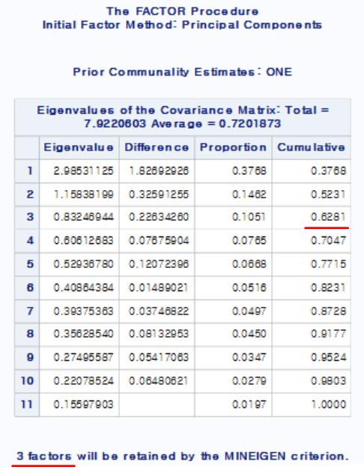
인자분석
3 요인 (시설∙서비스∙대기장소 및 매점,카페 이용 만족도) 에 의한 분산/공분산 설명력 : 62.81%

Slide 44
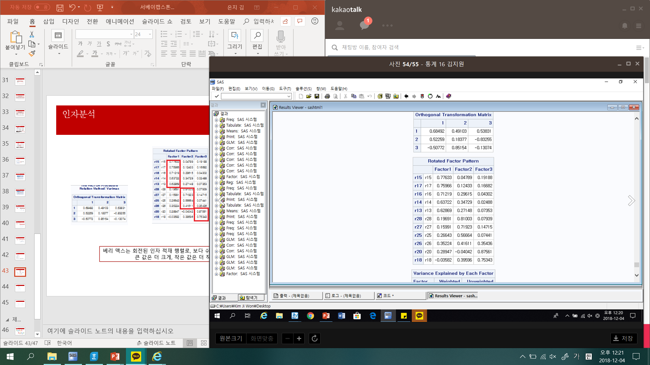
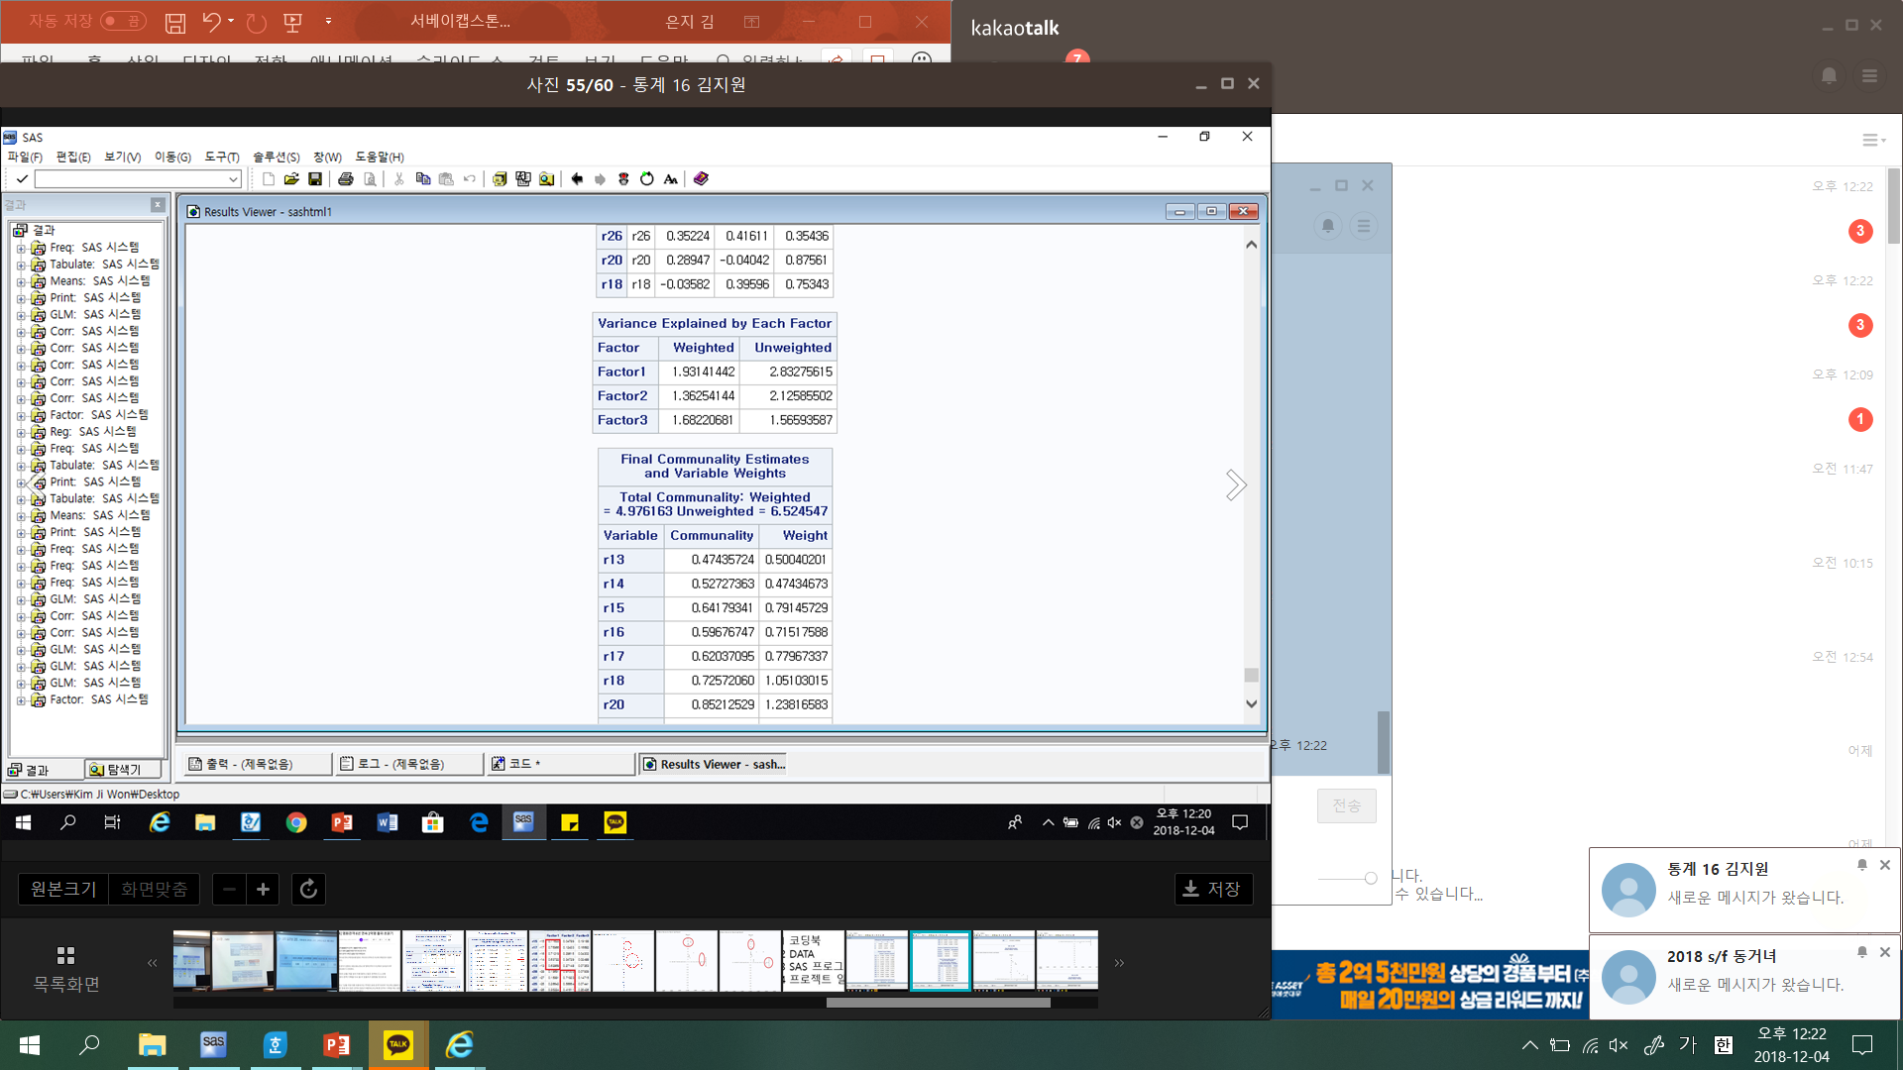
인자분석
1요인 : 시설만족도
2요인 : 서비스만족도
3요인 : 대기장소 및 매점, 카페 만족도
베리 맥스는 회전된 인자 적재 행렬로, 보다 쉬운 해석을 할 수 있음.
큰 값은 더 크게, 작은 값은 더 작게 도출

Slide 45
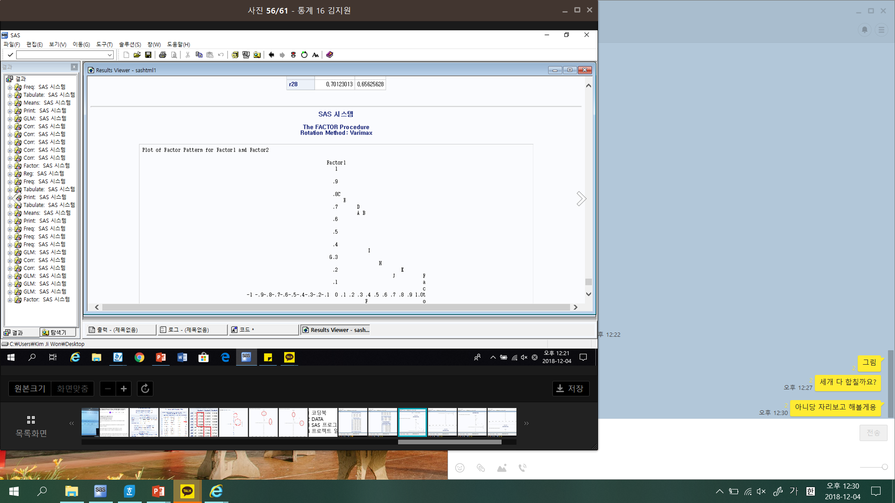
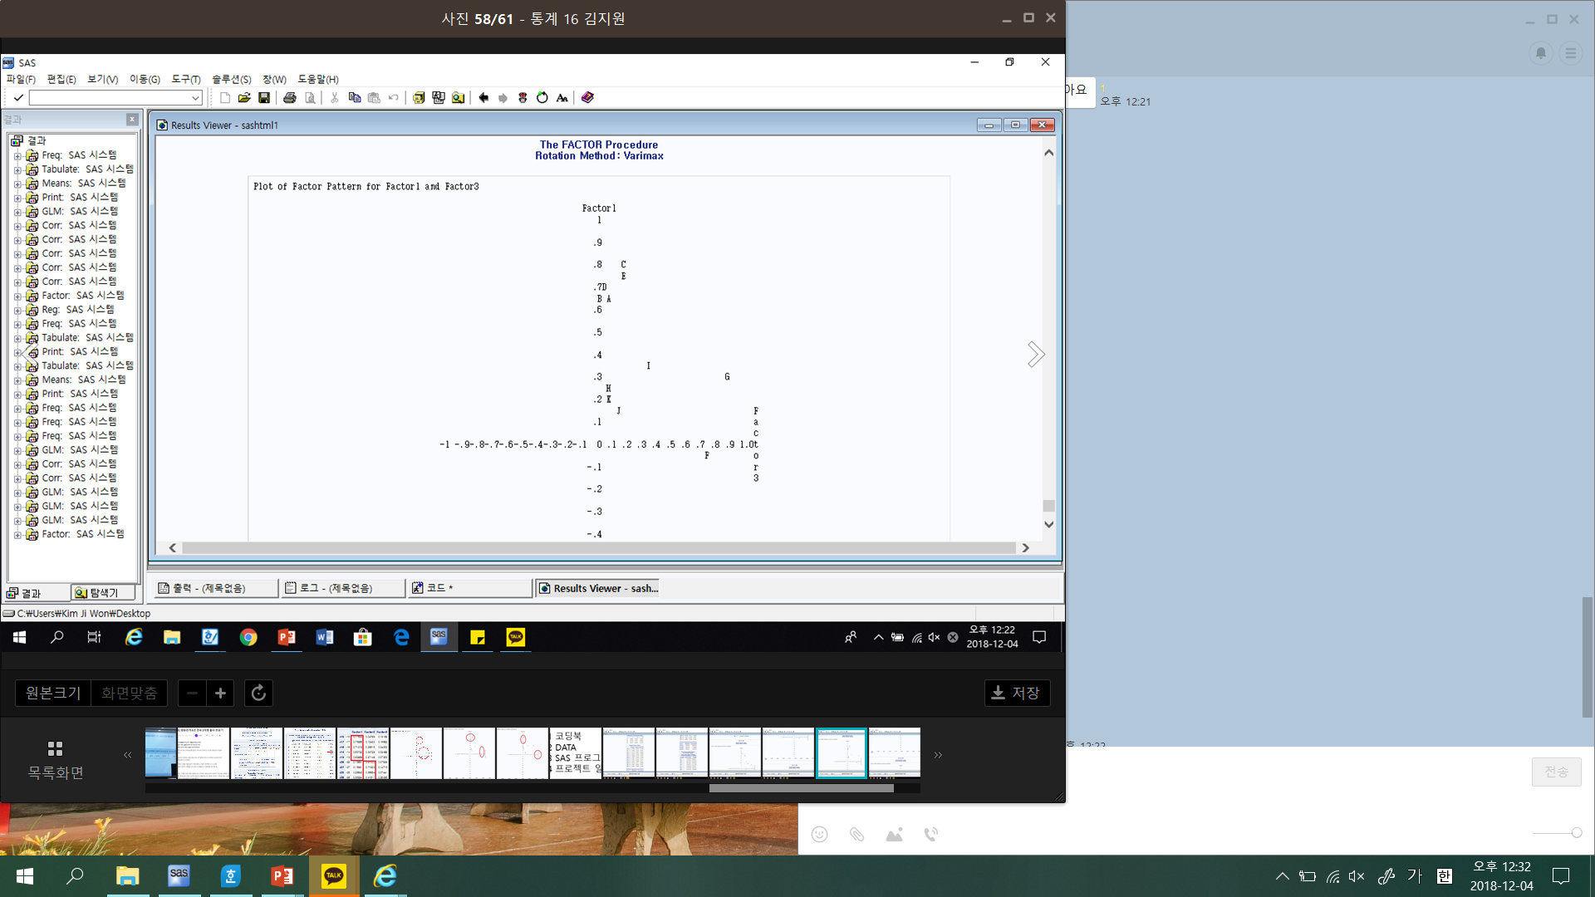
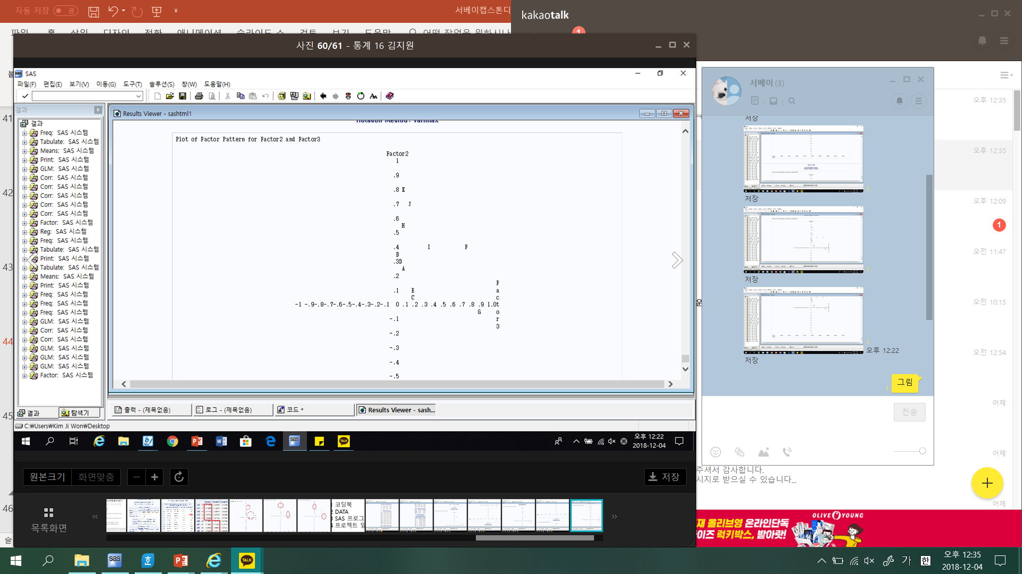
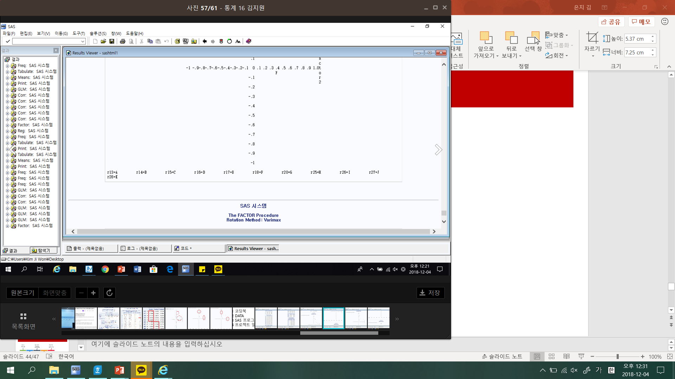

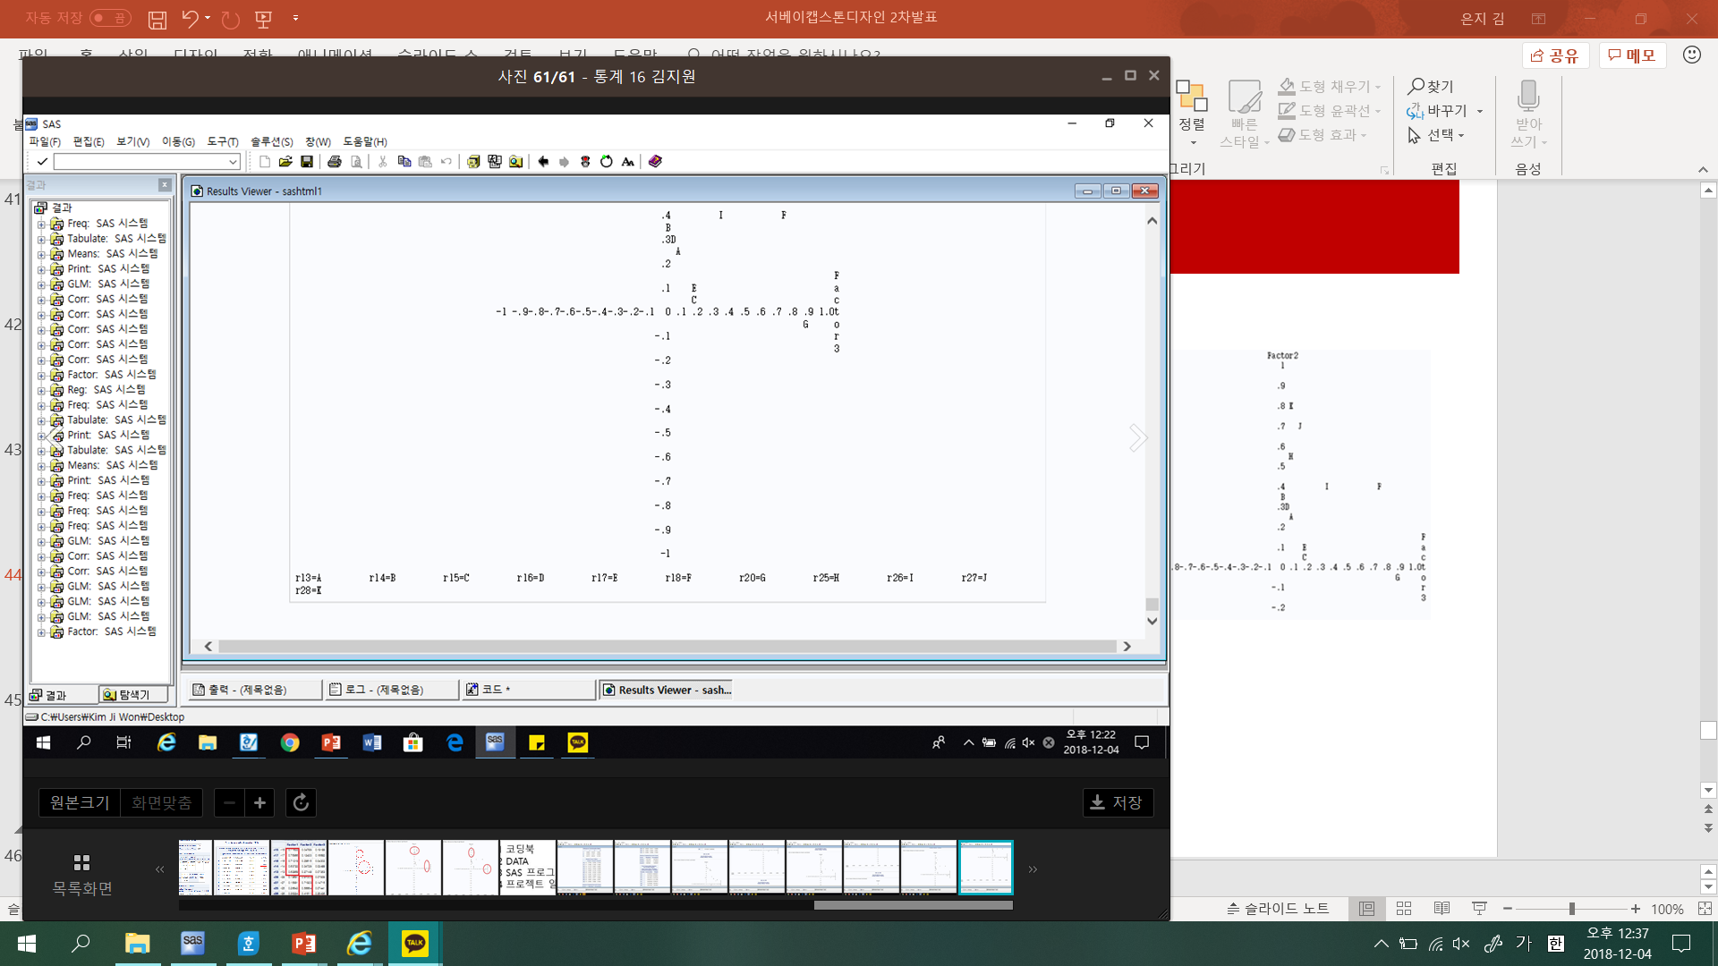
인자분석
Factor1 & Factor2
Factor1 & Factor3
Factor2 & Factor3

Slide 46
프로젝트 일정
Oct 2
Oct 10,11
Nov 5,6
주제 선정
Proposal
회의 및 등록
설문지 구성
Oct 8
Oct 28~31
교수님께 주제 관련 문의
1차 발표 준비
Dec 4
Nov 22,23
Nov 13~19
2차 발표
조사 개요와
코딩 북 작성
설문지 배포
Nov 25
~ Dec 3
Nov 20
수행한 실사 분석과 발표 준비
모집된 표본 정리 작업

Slide 47
감사합니다. Q&A

